Slide 1

АССОЦИАЦИЯ «ФЕДЕРАЦИЯ ХОККЕЯ РЕСПУБЛИКИ БЕЛАРУСЬ»
ВИДЕОМОНИТОРИНГ
(март 2023)
Авторы:
Кочнев А.А., Толстик П.В., Царик А.С., Колдыбаев А.Ю.

Slide 2
 | Школа | Количество полевых игроков | Количество вратарей | Тренеры полевых | Тренеры вратарей | Средний балл |  | Конспекты в электронном виде | Просмотренные тренировки
 |  |  |  |  |  | Апрель | Февраль
1 | Пинск | 19 | 1.9 | 1.9 | 0.26 | 74 | 63 | 0 | 19
2 | Динамо | 25 | 3.0 | 3.2 | 0.69 | 72 | 73 | 0 | 17
3 | ШРС | 23 | 1.7 | 2.1 | 0.58 | 72 | 74 | 11 | 31
4 | Могилев | 19 | 0.9 | 1.9 | 0.15 | 70 | 77 | 0 | 26
5 | Витебск | 23 | 1.1 | 1.9 | 0.22 | 69 | 71 | 1 | 27
6 | Береза | 15 | 0.1 | 1.2 | 0.00 | 69 | 32 | 1 | 14
7 | Юность | 32 | 4.7 | 2.3 | 0.67 | 69 | 70 | 0 | 13
8 | Лида ДЮСШ | 13 | 0.9 | 1.2 | 0.26 | 68 | 68 | 1 | 19
9 | Кобрин | 12 | 1.2 | 1.0 | 0.83 | 68 | 50 | 0 | 10
10 | Гродно | 22 | 1.2 | 1.4 | 0.00 | 66 | 67 | 0 | 12
11 | Новополоцк | 21 | 2.2 | 2.2 | 0.08 | 64 | 67 | 0 | 24
12 | Молодечно | 24 | 1.1 | 3.6 | 0.06 | 63 | 67 | 1 | 17
13 | Солигорск | 18 | 1.9 | 1.8 | 0.13 | 61 | 70 | 2 | 25
14 | Барановичи | 16 | 0.9 | 1.9 | 0.25 | 60 | 45 | 1 | 16
15 | Орша | 18 | 1.2 | 1.5 | 0.27 | 59 | 60 | 1 | 17
16 | Бобруйск | 14 | 1.6 | 1.3 | 0.61 | 57 | 60 | 0 | 18
17 | Шклов | 9 | 0.2 | 0.8 | 0.00 | 55 | 34 | 0 | 10
18 | Гомель | 55 | 1.0 | 1.9 | 0.05 | 40 | 46 | 1 | 56
19 | Брест | 26 | 1.2 | 1.7 | 0.16 | 32 | 48 | 0 | 44
20 | Жлобин | 20 | 0.6 | 1.1 | 0.06 | 19 | 27 | 0 | 18

Slide 3
АНАЛИЗ УЧЕБНО-ТРЕНИРОВОЧНОГО ПРОЦЕССА
(Царик А.С.)

Slide 4
Основные ошибки учебно-тренировочного процесса:
форсирование этапов подготовки, как следствие технические навыки освоены не в полном объёме и не закреплены;
группы начальной подготовки - на тренера-преподавателя большое количество занимающихся
нет плана подготовки на месяц, неделю
части занятий (заключительная часть - отсутствует);
нет игр или время игры составляет менее 15%;
использовать оптимальные формы организации тренировочного процесса (расстановка групп, колонн, разведение потоков при выполнении задания, интервал);
нагрузка не определена или не контролируется (время работы и отдыха, количество повторений, порядок упражнений на развитие физических качеств и технических навыков;
контроль УТЗ не осуществляется в полном объёме;
низкая активность тренеров-преподавателей.

Slide 5
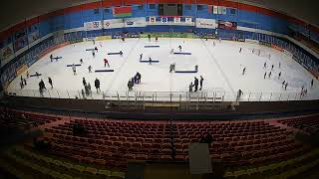
Notes:
Количество тренеров-преподавателей во время проведения учебно-тренировочного занятия - 7 + 8 помощников.

Slide 6
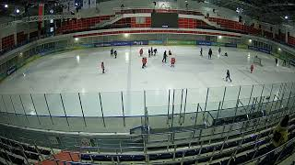
Notes:
Подготовительная часть - объяснение и показ.
Во время проведения подготовительной части тренер-преподаватель останавливает группу и наглядно показывает и разъясняет на что обратить внимание и как правильно выполнять упражнение.

Slide 7
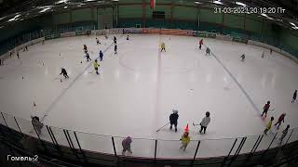
Notes:
Тренерам-преподавателям нужны помощники на группы этапа начальной подготовки, 1 тренер на 36 человек и 1 тренер на 25 человек:
страдает качество учебно-тренировочного процесса;
отсутствие дисциплины во время учебно-тренировочного занятия.

Slide 8
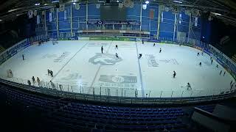
Notes:
Правая часть площадки.
+
группы не более 6 человек;
-
отсутствие дисциплины во время учебно-тренировочного занятия.
не продуман тренировочный процесс - не организован. При выполнении занимающиеся создают друг другу помеху.
Левая часть площадки.
-
группы более 6 человек.
не продуман тренировочный процесс - не организован.
малое количество повторений, низкая интенсивность - соотношение работы и отдыха.

Slide 9
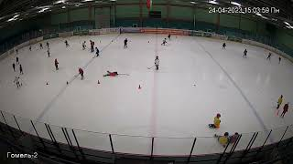
Notes:
Тренерам-преподавателям нужны помощники на группы этапа начальной подготовки, 1 тренер на 22 человека и 1 тренер на 24 человека:
страдает качество учебно-тренировочного процесса;
отсутствие дисциплины во время учебно-тренировочного занятия.
Правая часть площадки.
Подбор упражнений не соответствует возрасту, уровню подготовки и обучению техническим навыкам (использовать поэтапное обучение детей, что позволит освоить и закрепить базовых навыки).
Форма организации и проведения учебно-тренировочного процесса не позволяет тренеру-преподавателя охватывать и контролировать учебно-тренировочный процесс на всей площадке.
Тренер индивидуально исправляет техническое выполнение при выполнении задания и корректирует каждого занимающегося.

Slide 10
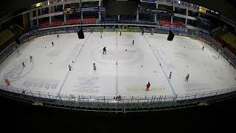
Notes:
Тренеру-преподавателю нужен помощник на группах начальной подготовки;
Подбор упражнений не соответствует возрасту, уровню подготовки и обучению техническим навыкам (использовать поэтапное обучение детей, что позволит освоить и закрепить базовых навыки).
Форма организации и проведения учебно-тренировочного процесса не позволяет тренеру-преподавателя охватывать и контролировать учебно-тренировочный процесс на всей площадке.

Slide 11
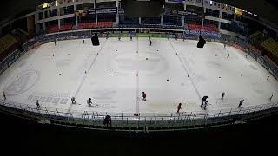
Notes:
Тренеру-преподавателю нужен помощник на группах начальной подготовки;
Подбор упражнений не соответствует возрасту, уровню подготовки и обучению техническим навыкам (использовать поэтапное обучение детей, что позволит освоить и закрепить базовых навыки).
Форма организации и проведения учебно-тренировочного процесса не позволяет тренеру-преподавателя охватывать и контролировать учебно-тренировочный процесс на всей площадке.
Тренер индивидуально исправляет техническое выполнение при выполнении задания и корректирует каждого занимающегося.

Slide 12
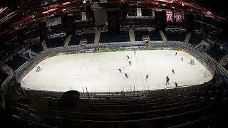
Notes:
Тренеры-преподавателя проводят учебно тренировочное занятие СИДЯ на борту хоккейной площадки.
Нет заключительной части.

Slide 13
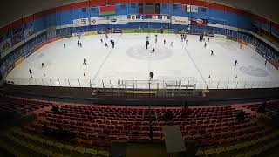
Notes:
Группа начальной подготовки:
+
занимающиеся разбиты на группы не более 6 человек;
на каждую группу по тренеру;
контроль, показ и исправление при выполнения упражнения тренерами-преподавателями.
при выполнении задания занимающиеся создают помеху друг другу (РАЗВЕСТИ ПОТОКИ, использовать инвентарь - например борта, фишки; использовать маркер для льда и указать направление движения);
интервал при выполнении не используется.

Slide 14
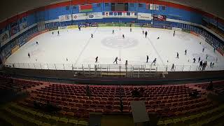
Notes:
-
группа тренеров-преподавателей не участвует в тренировочном процессе;
пассивность тренеров-преподавателей, низкая активность.
+
спортсмены учащиеся быстро перестраиваются и организовываются в колонны (группа начальной подготовки 1 года обучения);
спортсмены-учащиеся разбиты в группы по 6 человек.

Slide 15
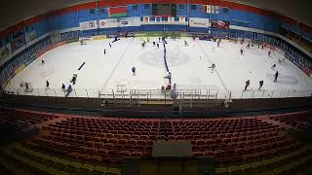
Notes:
Правая часть площадки.
+
группы не более 6 человек;
соотношение времени работы и отдыха позволяет совершенствовать технические навыки запланированные тренером-преподавателям.
выполнение различных технических элементов направленные на технику, в завершении упражнения идёт атака ворот.
соблюдается интервал и дистанция при выполнении задания.
-
при атаке ворот группа находится рядом с воротами, что может привести к травме.

Slide 16
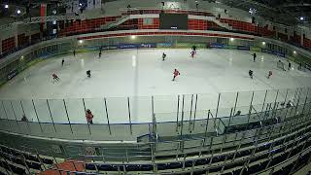
Notes:
Пример, как должен быть организован учебно-тренировочный процесс:
одновременно на площадке идет работа с полевыми игроками и вратарями с тренерами по амплуа;
группа не более 6 человек;
соотношение выполняемой работы и отдыха повышает эффективность тренировочного процесса;
дисциплина в команде влияет на качество учебно-тренировочного процесса.

Slide 17
АНАЛИЗ УЧЕБНО-ТРЕНИРОВОЧНОГО ПРОЦЕССА
(Толстик П.В.)

Slide 18
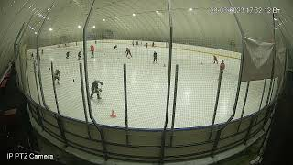

Slide 19
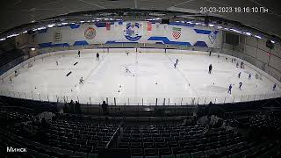

Slide 20
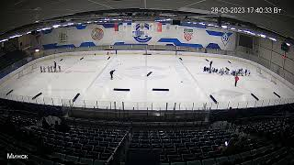

Slide 21
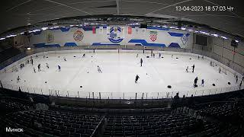

Slide 22
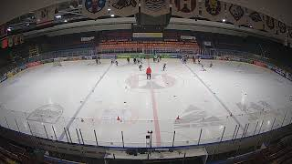

Slide 23
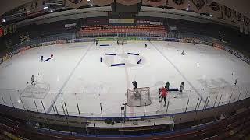

Slide 24
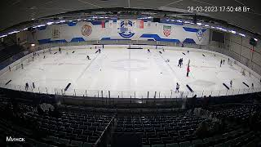

Slide 25
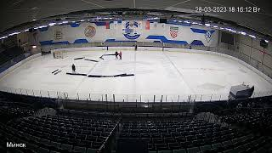

Slide 26
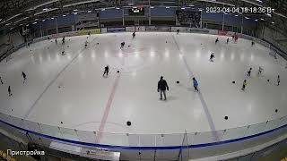

Slide 27
АНАЛИЗ УЧЕБНО-ТРЕНИРОВОЧНОГО ПРОЦЕССА
(Колдыбаев А.Ю.)

Slide 28
АНАЛИЗ УЧЕБНО-ТРЕНИРОВОЧНОГО ПРОЦЕССА
(Кочнев А.А.)

Slide 29
Признаки хороших тренировок:
короткие объяснения
индивидуальные исправления и активность тренера
в группах 6 и менее человек
используется инвентарь
1 тренер на 10 учащихся
отдельная работа с вратарями
высокий уровень дисциплины

Slide 30
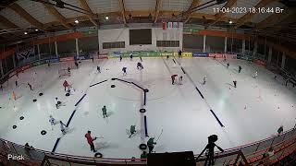
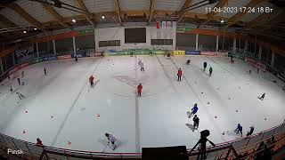
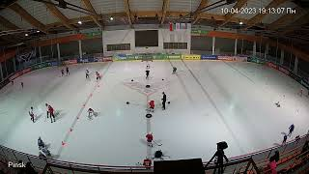

Slide 31
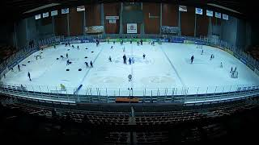
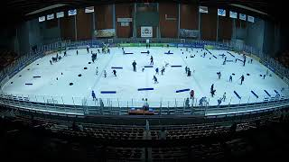
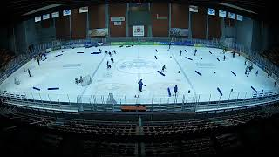
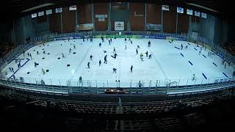

Slide 32
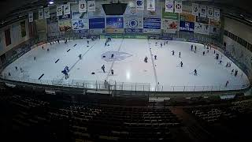
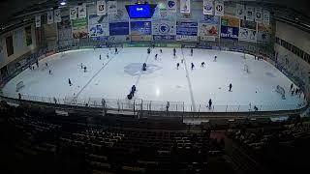

Slide 33
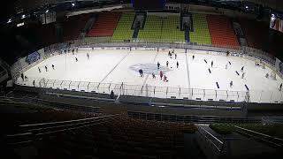
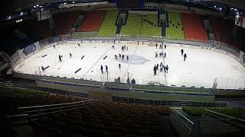
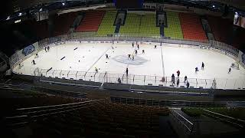

Slide 34
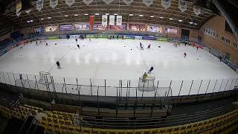
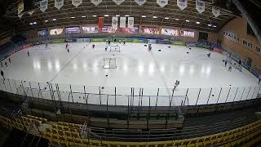

Slide 35
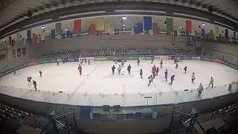

Slide 36
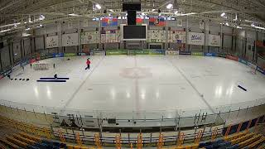
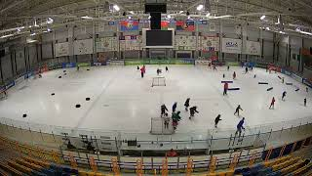
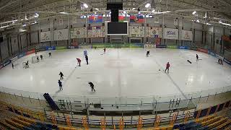

Slide 37
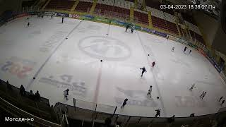
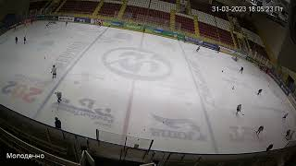
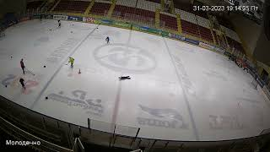

Slide 38
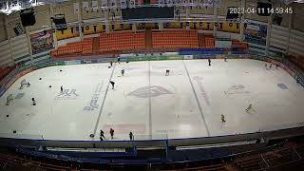
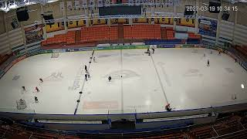

Slide 39
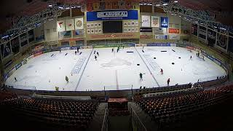
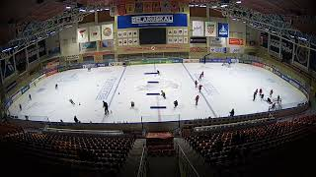

Slide 40
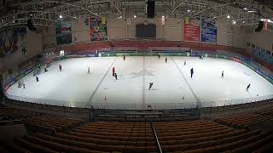
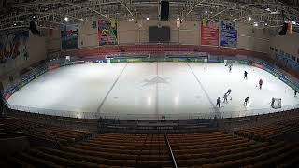

Slide 41
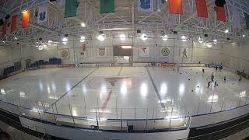
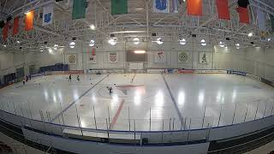


Slide 42
Тренировки нуждающиеся в улучшении:
большой простой
малое количество повторений
в колоннах больше 5 человек
нет инвентаря
объяснение длится больше 5 минут
низкий уровень дисциплины

Slide 43





Slide 44





Slide 45




Slide 46
Полезные ссылки:
Дорожная карта обучения техническим элементам
Форма для дневника спортсмена
ГНП-2
ГНП-3

Slide 47

СПАСИБО ЗА ВНИМАНИЕ!

